Slide 1


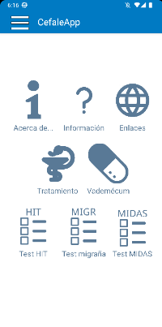

CefaleApp
Escuela Superior de Ingeniería Informática
Ayuda al diagnóstico clínico de migrañas
Servicio de Neurología del Complejo Hospitalario Universitario de Ourense

Slide 2


Usuarios soportados
Paciente
Médico de cabecera
Tests accesorios
Test de migraña
Test de migraña
Tratamiento

Slide 3
Funcionalidad accesoria - tests
Test HIT-6
Test MIDAS

Slide 4
Funcionalidad central – test de Migraña
Diagnóstico clínico migrañas/cefaleas
Test adaptativo
Inteligencia Artificial – Sistema Experto
Migraña Cefalea tensional

Slide 5
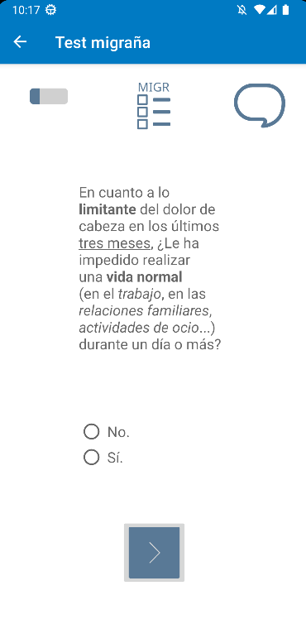
Funcionalidad central – test de Migraña
Preguntas simples sí/no, opciones o valores
Determinación del diagnóstico
Migraña Cefalea tensional

Slide 6
Funcionalidad central – tratamiento
Asistencia a la determinación del tratamiento
Test adaptativo
Inteligencia Artificial – Sistema Experto

Slide 7
CefaleApp
Escuela Superior de Ingeniería Informática
Ayuda al diagnóstico clínico de migrañas
Dr. Baltasar García
Dr. Daniel Apolinar
Servicio de Neurología del Complejo Hospitalario Universitario de Ourense

